Slide 1
事件监听（绑定）
事件类型
事件对象
环境对象
回调函数

Slide 2
事件监听（绑定）
01
事件监听
拓展阅读-事件监听版本

Slide 3
1.1 事件监听
目标：能够给 DOM元素添加事件监听
什么是事件？
事件是在编程时系统内发生的动作或者发生的事情
比如用户在网页上单击一个按钮
什么是事件监听？
就是让程序检测是否有事件产生，一旦有事件触发，就立即调用一个函数做出响应，也称为绑定事件或者注册事件
比如鼠标经过显示下拉菜单，比如点击可以播放轮播图等等

Slide 4

1.1 事件监听
语法：
事件监听三要素：
事件源：那个dom元素被事件触发了，要获取dom元素
事件类型：用什么方式触发，比如鼠标单击 click、鼠标经过 mouseover 等
事件调用的函数：要做什么事

Slide 5
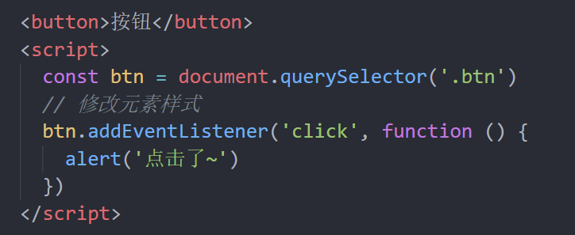
1.1 事件监听
举例说明
注意：
事件类型要加引号
函数是点击之后再去执行，每次点击都会执行一次

Slide 6
什么是事件监听？
就是让程序检测是否有事件产生，一旦有事件触发，就立即调用一个函数做出响应，也称为 注册事件
事件监听三要素是什么？
事件源(谁被触发了)
事件类型(用什么方式触发，点击还是鼠标经过等)
事件处理程序要做什么事情）

Slide 7
事件监听（绑定）
01
事件监听
拓展阅读-事件监听版本

Slide 8
1.2 事件监听版本
DOM L0
事件源.on事件 = function() { }
DOM L2
事件源.addEventListener(事件， 事件处理函数)
区别：
on方式会被覆盖，addEventListener方式可绑定多次，拥有事件更多特性，推荐使用

Slide 9
1.2 事件监听版本
发展史：
DOM L0 ：是 DOM 的发展的第一个版本；L：level
DOM L1：DOM级别1于1998年10月1日成为W3C推荐标准
DOM L2：使用addEventListener注册事件
DOM L3： DOM3级事件模块在DOM2级事件的基础上重新定义了这些事件，也添加了一些新事件类型

Slide 10
事件监听（绑定）
事件类型
事件对象
环境对象
回调函数

Slide 11
2. 事件类型
鼠标事件
焦点事件
键盘事件
文本事件
鼠标触发
表单获得光标
键盘触发
表单输入触发
click鼠标点击
mouseenter鼠标经过mouseleave鼠标离开
focus获得焦点
blur失去焦点
Keydown键盘按下触发
Keyup键盘抬起触发
keyup用的多点
input用户输入事件

Slide 12
事件监听（绑定）
事件类型
事件对象
环境对象
回调函数

Slide 13
事件对象
03
获取事件对象
事件对象常用属性

Slide 14
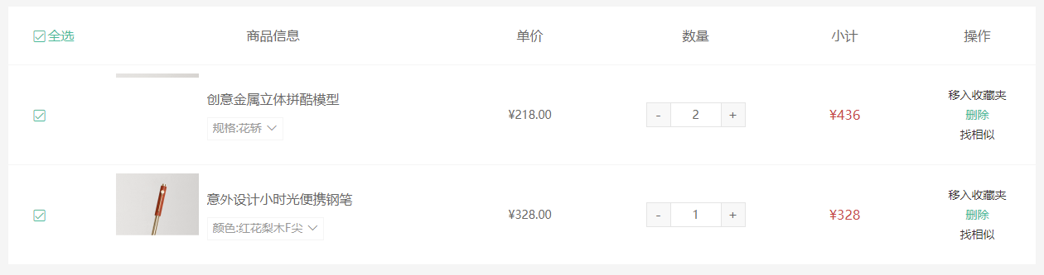
3.1 获取事件对象
目标：能说出什么是事件对象
事件对象是什么
也是个对象，这个对象里有事件触发时的相关信息，既然是对象也有属性和方法
例如：鼠标点击事件中，事件对象就存了鼠标点在哪个位置等信息
使用场景
可以判断用户按下哪个键，比如按下回车键可以发布新闻
可以判断鼠标点击了哪个元素，从而做相应的操作

Slide 15
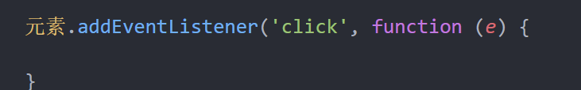
3.1 获取事件对象
语法：如何获取
在事件绑定的回调函数的第一个参数就是事件对象
一般命名为event、ev、e
事件对象

Slide 16
事件对象是什么？
也是个对象，这个对象里有事件触发时的相关信息
事件对象在哪里？
在事件绑定的回调函数的第一个参数就是事件对象

Slide 17
事件对象
03
获取事件对象
事件对象常用属性

Slide 18
3.2 获取事件对象
目标：能够使用常见事件对象属性
部分常用属性
type
获取当前的事件类型
clientX/clientY
获取光标相对于浏览器可见窗口左上角的位置
offsetX/offsetY
获取光标相对于当前DOM元素左上角的位置
key
用户按下的键盘键的值
现在不提倡使用keyCode

Slide 19
事件监听（绑定）
事件类型
事件对象
环境对象
回调函数

Slide 20
环境对象
04

Slide 21
3. 环境对象
目标：能够分析判断函数运行在不同环境中 this 所指代的对象
环境对象：指的是函数内部特殊的变量 this ，它代表着当前函数运行时所处的环境
作用：弄清楚this的指向，可以让我们代码更简洁
函数的调用方式不同，this 指代的对象也不同
【谁调用， this 就是谁】 是判断 this 指向的粗略规则
直接调用函数，其实相当于是 window.函数，所以 this 指代 window

Slide 22
环境对象this是什么？
它代表着当前函数运行时所处的环境
判断 this 指向的粗略规则是什么？
【谁调用， this 就是谁】

Slide 23
事件监听（绑定）
事件类型
事件对象
环境对象
回调函数

Slide 24
回调函数
05

Slide 25
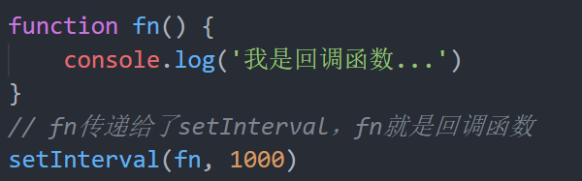
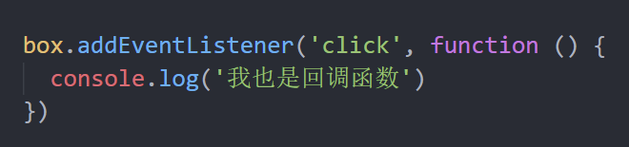
5. 回调函数
目标：能够说出什么是回调函数
如果将函数 A 做为参数传递给函数 B 时，我们称函数 A 为回调函数
简单理解： 当一个函数当做参数来传递给另外一个函数的时候，这个函数就是回调函数
常见的使用场景：

Slide 26
回调函数
把函数当做另外一个函数的参数传递，这个函数就叫回调函数
回调函数本质还是函数，只不过把它当成参数使用
使用匿名函数做为回调函数比较常见

